Slide 1
Begeleiden met LOL !
LOL = ‘Language of learning’.
Dr. Manon Ruijters
Juni 2018, Jeannette Verhoeven.

Slide 2
Wat gaan we doen…?
Info over L.O.L (Manon Ruijters) t.b.v. de begeleiding van gedragsverandering van AIOS/patiënten. (leefstijl, stoppen met roken etc.)
(maar ook heel goed te gebruiken t.b.v. de begeleiding collega’s/ teamleren of je eigen prof ontwikkeling)
Vanmiddag (met aios samen) info en oefening met ‘Motivational Interviewing’
=> Interactief expliciteren en delen van ervaringskennis en koppelen aan deze ‘nieuwe taal’ .

Slide 3
Nut en noodzaak
Takenpakket AIOS/huisarts:
zelf blijven professionaliseren (vernieuwen en toe-eigenen nieuwe kennis en kunde)
steeds vaker ook: sturen, begeleiden en faciliteren van leren van praktijkondersteuners. (teamleren)
en begeleiden van anderen (patiënten, aios, collega’s) in hun leer-, ontwikkel- en (gedrags)veranderprocessen.

Slide 4
Voor begeleiding AIOS/patiënten geldt: Jij als hulpverlener bent ontwikkelcontext! Bron: pyramide van Dilts NLP

Slide 5
Wat weten we al over leren/ontwikkelen..?

Slide 6
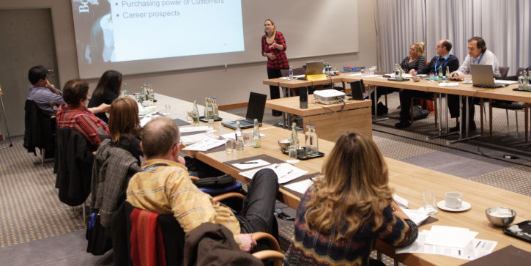
80% Informeel leren
20% Formeel leren

Slide 7
Wat weten we ook?
Huidige situatie:
Complexe samenleving, hoge werkdruk, veel ‘eisen’ waar we in ons leven aan willen voldoen…
Wat denken jullie?
In hoeverre ben jij zelf (of is je AIOS) binnen zijn werk/leven bezig met:
Leren ….versus…. presteren?

Slide 8
Wat weten we ook …?
Onze generatie (docenten/HAO’s) veelal gesocialiseerd met ‘leren vanuit tekorten’ (denk aan de rode corrigeerstift) …en minder vanuit ‘zelfsturing’ en ‘leren vanuit talenten’….
dus; Wat leven wij begeleiders voor ….? Met betrekking tot leren, ontwikkelen….leerruimte op jouw praktijk? …
Notes:
Vraag de HAO’s voorbeelden te geven, te concretiseren wat ze ‘voorleven’ ….? Hoe ze dat doen..?

Slide 9
Hoe denken wij over leren in de Huisartsopleiding
Landelijk Opleidings Plan (LOP, 2016):
De opleiding van de aios in de praktijk staat centraal.
Het leren in de praktijk wordt ondersteund door het opleidingsinstituut.
Het leren wordt gestimuleerd door observatie, feedback, toetsing en beoordeling
De opleiding sluit aan op de ontwikkeling en ambities van de individuele aios.
De opleiding wordt verzorgd door vakinhoudelijk en didactisch bekwame opleiders en docenten.

Slide 10
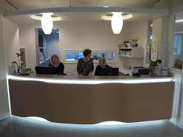
Werk = huisartsenpraktijk is leeromgeving (voor aios, maar ook voor assistent, HA, POH….. )

Slide 11
TK-dag en paralleldag = ondersteuning bij leren in de praktijk

Slide 12
‘Onze’ opvattingen over leren…
Veel leren gebeurt ‘als vanzelf’ in de praktijk…gewoon door te doen.
Talent + leercontext = competentie
Sommige beroepstaken/KBA’s leer je niet vanzelf, daar moet je systematisch aandacht aan besteden om kennis- en vaardigheden toe te eigenen.
Dat vereist onzekerheden opzoeken, verdragen en aangaan.

Slide 13
‘Onze’ opvattingen over leren….
Leren vereist actieve inzet, nieuwe kennis en kunde bouwen…(interactief leren)
Hoe zintuiglijk rijker…hoe makkelijker de ‘nieuwe denkwegen’ beklijven
Zeker als leren niet vanzelf verloopt, is het handig om taal te hebben, om het over dat leren te kunnen hebben en te onderzoeken hoe je dit zo soepel en efficiënt mogelijk kunt doen.

Slide 14
‘Language of learning’ Dr .Manon Ruijters (2006) = ‘tool’ bij begeleiden
Definiëring leren:
‘Leren komt vanuit de zone van het ‘niet weten’ (discomfort) en leidt via allerlei fysieke en mentale activiteiten tot het ontdekken van begrip en bekwaamheid’ (kennis en kunde)
Claxton e.a. 1996

Slide 15
‘Language of learning’ Dr .Manon Ruijters (2006)
Taal bestaat uit 3 elementen:
= ordening, ontstaan uit dialoog tussen theorie en praktijk, die ons helpt de wereld van het leren te begrijpen
1) denkgewoonten
2) leervoorkeuren
3) leerlandschappen
Belangrijk organisatieprincipe: WAT …gaat voor HOE !

Slide 16
Voor leren - ontwikkelen is vooral het leerprofiel van belang.
Stabiel
Leerstijl
zintuigen
+
Denkgewoonten = Leerprofiel
cognitie
+
Leervoorkeuren
context
Veranderbaar

Slide 17
Veranderen = moeilijk
Denk aan rapport:
‘Weten is nog geen doen’. Een realistisch perspectief op redzaamheid, RWRR (2017)
=> voor relatieopbouw en vergroten van het ‘doe-vermogen’ is maakt het praten over iemand zijn ‘leervoorkeuren’ een wereld van verschil…!

Slide 18
Leerstijl = zintuigkanaal
Notes:
Voorbeelden vragen:
- Leren door ervaringsverhaal horen, door afkijken, door zelf meemaken/ervaren, door vertellen/sparren met anderen…

Slide 19
‘Praatje – plaatje – daadje’
=> Aan de slag!
Leg aan elkaar op drie verschillende manieren (praatje, plaatje, daadje) aan je AIOS uit, hoe het kan dat je van stress op je werk -> pijn in je lijf en andere somatische klachten kunt krijgen.
Notes:
Afhankelijk van hoe uitgebreid je dit wilt doen….kun je HAO’s in tweetal laten uitwisselen of plenair in de groep voorbeelden verzamelen.

Slide 20
Denkgewoonten
Ruijters onderscheidt in het denken 3 belangrijke processen :
Constructie (…..tegenover conformisme)
Interactie (…..tegenover intra-actief)
Reflectie (……tegenover reproductief)

Slide 21
* Constructie: - actief inzetten en combineren van eigen ‘voorkennis
Kwaliteit - creativiteit
Knelpunt - chaos door teveel associaties – onnavolgbaar
* Conformisme: - overnemen en inzetten van kant-en-klare concepten
Kwaliteit - navolgbaarheid
Knelpunt - moeite met maken van afwegingen - moeite met eigen profilering
* Interactie: - verkennen van andere perspectieven
Kwaliteit - luisteren en verbinden
Knelpunt - blijven praten over - blijven onderzoeken
* Intra-actie: - verdiepen van eigen perspectief, gesprek met jezelf
Kwaliteit - standvastigheid
Knelpunt - moeite met draagvlak creëren - moeite met mensen het gevoel te geven dat ze gehoord worden
* Reflectie: - voorbereiden, monitoren en bezien van een aanpak
Kwaliteit - overzien en integreren
Knelpunt - blijven malen - blijven hangen
* Reproductie: - herhalen van eerdere benaderingen en ervaringen
Kwaliteit - eenduidigheid
Knelpunt - herhaling van problemen - moeite met vernieuwing

Slide 22
…..ff buzzen……(in tweetal)
- Welke denkgewoonte hebben HA/AIOS vooral nodig bij het uitoefenen van hun taken ..?

Slide 23
Daarnaast 5 Leervoorkeuren
Kunst afkijken: wat werkt? Meeliften, overnemen, leren in het echte leven, druk is oké.
Participeren: dialoog, met anderen leren, samen iets uitzoeken, elkaar vertrouwen, collectief betekenis geven.
Kennis verwerven: objectieve kennis, kennisoverdracht, leren van experts, doelgerichtheid.
Oefenen: kritische reflectie, veiligheid, mentoring, expliciet leren, oefenen.
Ontdekken: in het diepe springen, nieuwsgierigheid, toeval, creativiteit, zelfsturing.

Slide 24
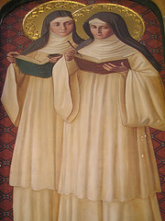
Leervoorkeur: Kunst afkijken
Typering:
goed kijken wat er werkt
Dat overnemen
in ‘real life’, complexiteit
Veel gekozen door:
managers, marketing
Irritatie/allergie:
- schoolbanken, rollenspelen
Effectief voor:
Cultuur, softskills, pprobleemoplossend
Doen: opdrachten geven, open haard
gesprekken, bedrijfsbezoek, netwerken.
Niet doen: praten over leren.

Slide 25
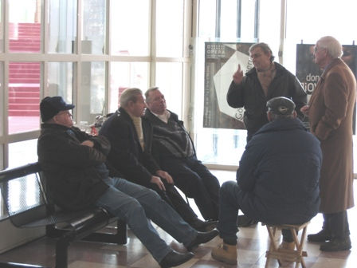
Leervoorkeur: Participeren
Typering:
uitwisselen of aanvullen
gemeenschappelijk belang
gedeelde sturing
Veel gekozen door:
P&O, verplegend personeel
Irritatie/allergie
- betweters die 1 (lees de) waarheid verkondigen…
Effectief voor:
Samenwerken. meervoudig kijken
Doen: intervisie, groepsopdrachten geven
Niet doen: alleen laten werken

Slide 26
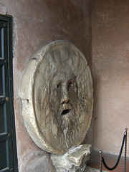
Leervoorkeur: Kennis verwerven
Typering:
objectieve kennis
experts
expliciet en doelgericht leren
Irritatie/ allergie
- energizers…
Veel gekozen door:
technische beroepen, recht
Effectief voor:
Kennisintensieve vraagstukken
Doen: helderheid bieden, hoorcollege
Niet doen: brainstormen

Slide 27
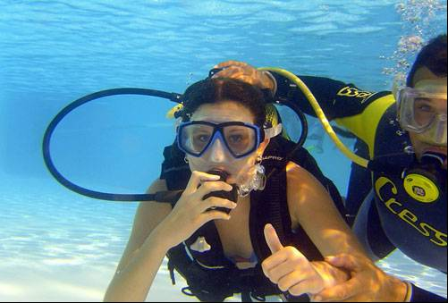
Leervoorkeur: oefenen
Typering:
veiligheid
leren van fouten
Begeleiding.
Irritatie/ allergie:
- ‘learning on the job’ (?)
Veel gekozen door:
Hoger onderwijs
Effectief voor:
nieuwe vaardigheden en leren leren
Doen: kaders bieden, reflecteren op ontwikkeling, meester-gezel, rollenspel, gaming
Niet doen: in het diepe gooien

Slide 28
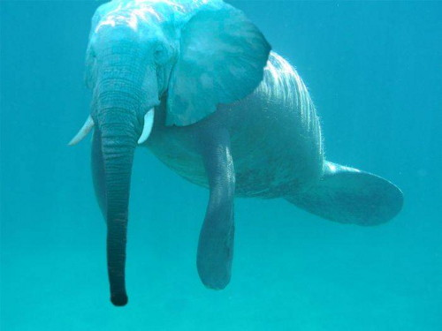
Leervoorkeur: ontdekken
• Typering:
– Eigen ‘draai’ geven
– In het diepe springen
– Ruimte en inspiratie
• Irritatie/ allergie
- Door anderen geremd worden
• Veel gekozen door:
– Adviseurs, professionals
• Effectief voor:
– Creativiteit en vernieuwing
– Persoonlijke groei
Doen: probleem gestuurd leren (PGO), simulatie praktijk, job-rotatie
Niet doen: een hoorcollege geven, leerstijl testen invullen

Slide 29
Samenvatting Leervoorkeuren (Dr. Ruijters, liefde voor leren)
Kunst afkijken: wat werkt? Meeliften, overnemen, leren in het echte leven, druk is oké.
Participeren: dialoog, met anderen leren, samen iets uitzoeken, elkaar vertrouwen, collectief betekenis geven.
Kennis verwerven: objectieve kennis, kennisoverdracht, leren van experts, doelgerichtheid.
Oefenen: kritische reflectie, veiligheid, mentoring, expliciet leren, oefenen.
Ontdekken: in het diepe springen, nieuwsgierigheid, toeval, creativiteit, zelfsturing.
(Doorzien: Intuïtief leren)
(Verbeelden: Imaginair leren, in je bed de presentatie doornemen)
Notes:
Laatste 2 leervoorkeuren (doorzien en verbeelden) zijn in onderzoek, under construction…..

Slide 30
Tip: Zeker als je AIOS (of je patiënt, of jij ) iets wilt leren wat niet vanzelf gaat, kun je bedenken of je je manier van leren/ontwikkelen aan kunt passen !

Slide 31
Uitkomsten vragenlijsten
Op site van Twijnstra Gudde kun je zowel je leervoorkeuren als denkgewoonten in vragenlijst ‘scoren’.
http://www.twynstragudde.nl/expertises/organisatieontwikkeling/Language-of-Learning

Slide 32
HOE & WAAR: Samen/alleen, praktijk/opleiding/koffieautomaat – kleine/grotere groep – vanuit de boeken of ‘al doende’ , binnen of buiten…..

Slide 33
Take home:
hoe uitgebreider je assortiment leervoorkeuren/denkgewoonten, hoe makkelijker je in allerlei contexten kunt leren!
zeker als leren niet vanzelf gaat (maar ook tbv efficiënt leren) is het handig om het leren-ontwikkelen zelf tot onderwerp van gesprek te maken. (denk hier ook aan bij consulten..!)
Als WAT je wilt leren duidelijk is…kun je in HOE je het gaat leren zoeken naar manieren die wellicht beter bij je AIOS (of collega, of patiënt) passen.

Slide 34
Gebruikte literatuur:
Manon Ruijter, Liefde voor leren (2006, herdruk 2017) over diversiteit van leren en ontwikkelen in en van organisatie.
Manon Ruijter, Het leren ontwikkeld-t. Diversiteit en complexiteit in leren en ontwikkelen. Tijdschrift voor begeleidingskunde 2014,1.
Jelle Jolles (2011) Ellis en het verbreinen, over hersenen, gedrag & educatie
Luk Dewulf (2009) Ik kies voor mijn talent. Wat is talent? Hoe talent ontwikkelen? En wat met waar je echt niet goed in bent?

